Slide 1
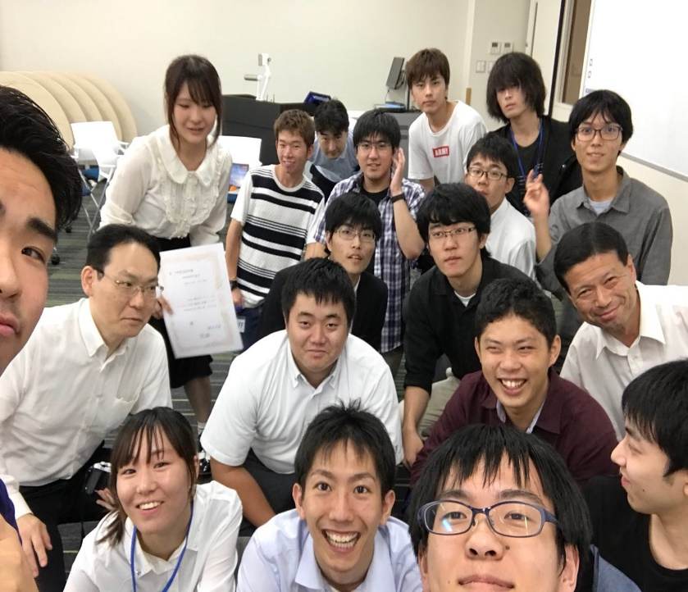
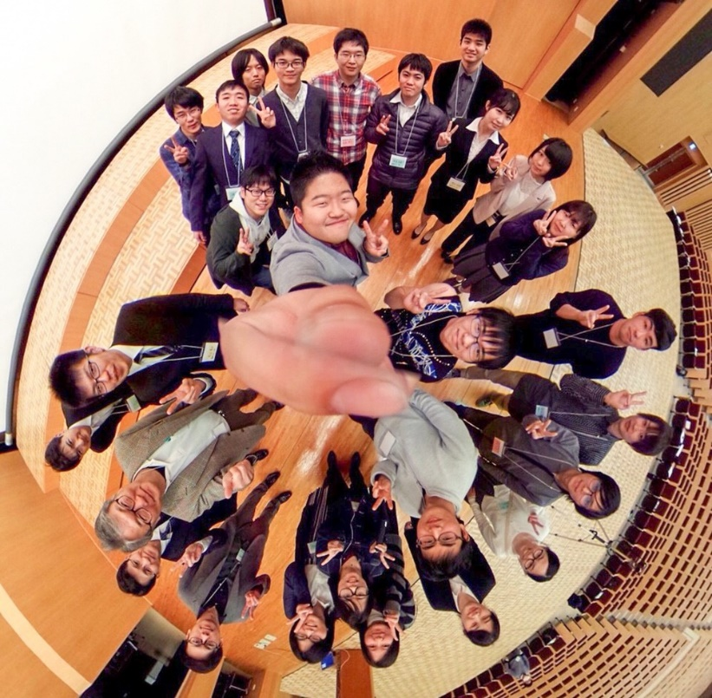
Quest
東北と共同で開催！
サイエンス・インカレ
に向けた
熱い発表練習

Slide 2
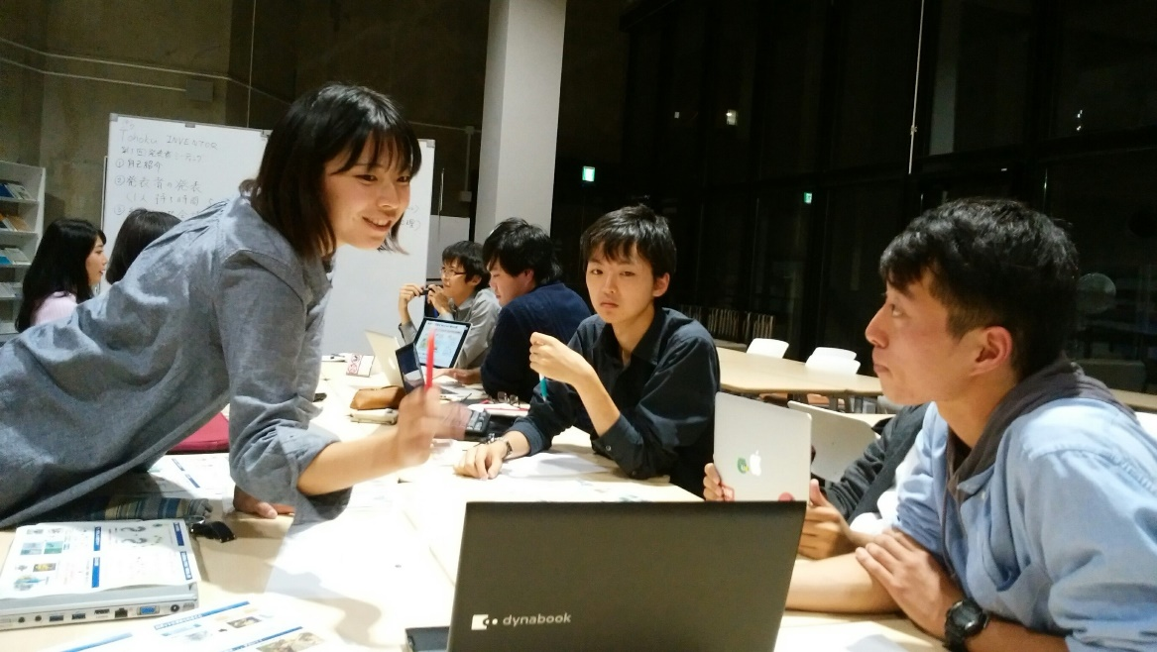
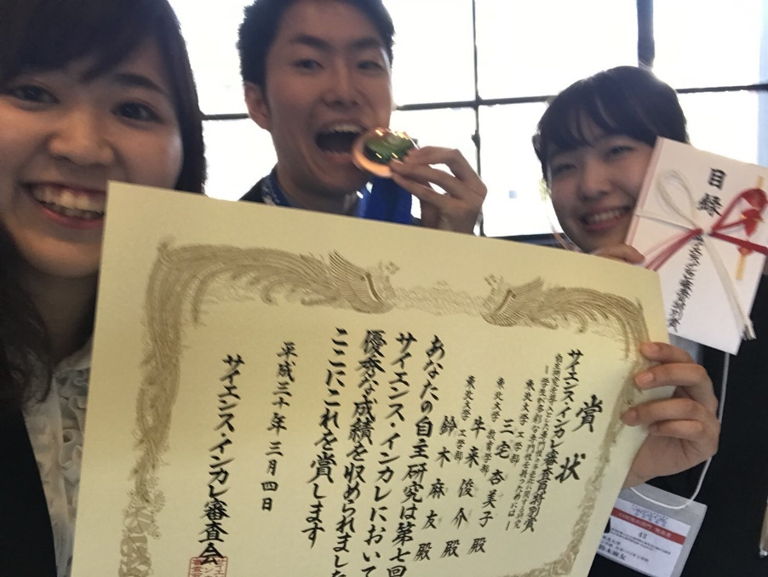
東北大から東北地区へ！
九州と共同で開催！
Tohoku INVENTOR

Slide 3
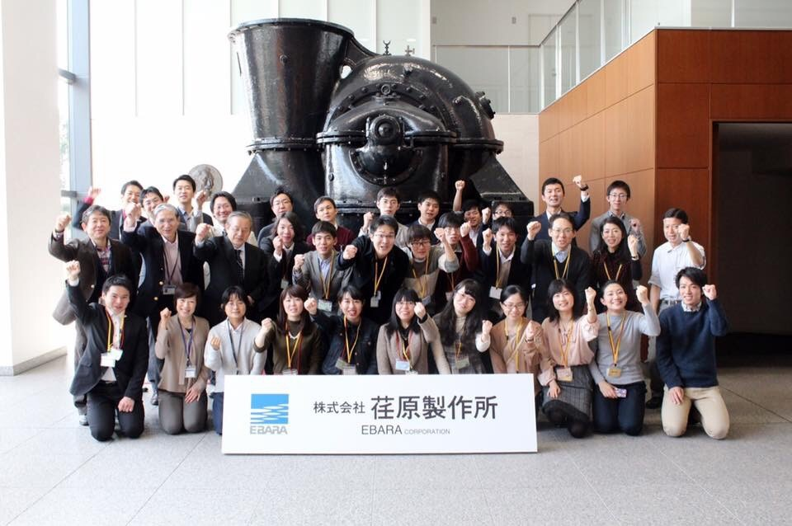
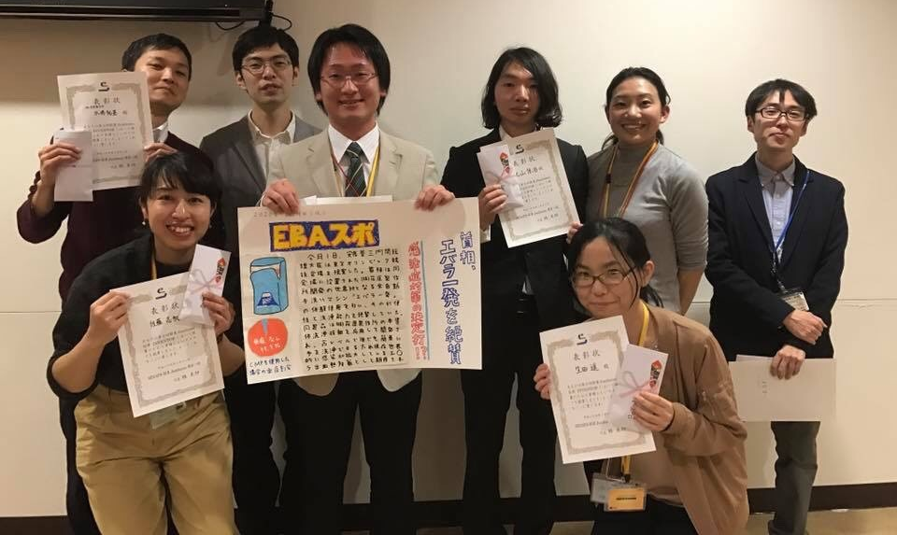
企業技術と学生のコラボ
カフェ・
アカデミー

Slide 4
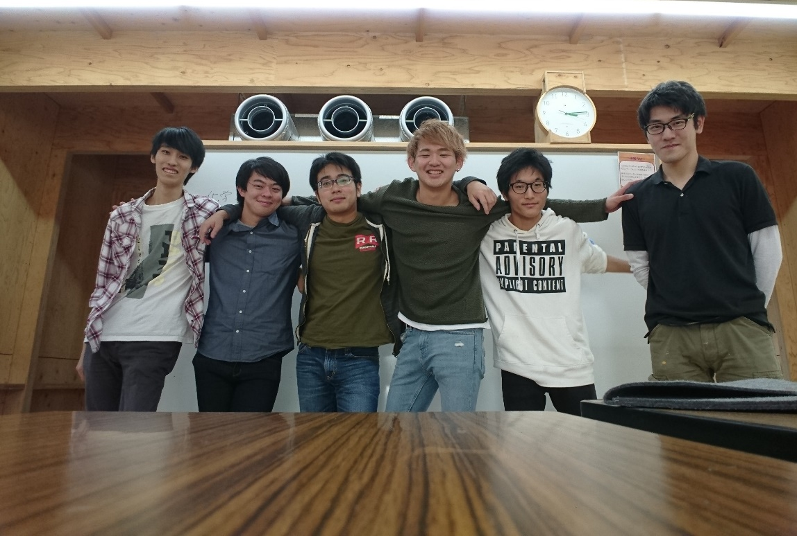
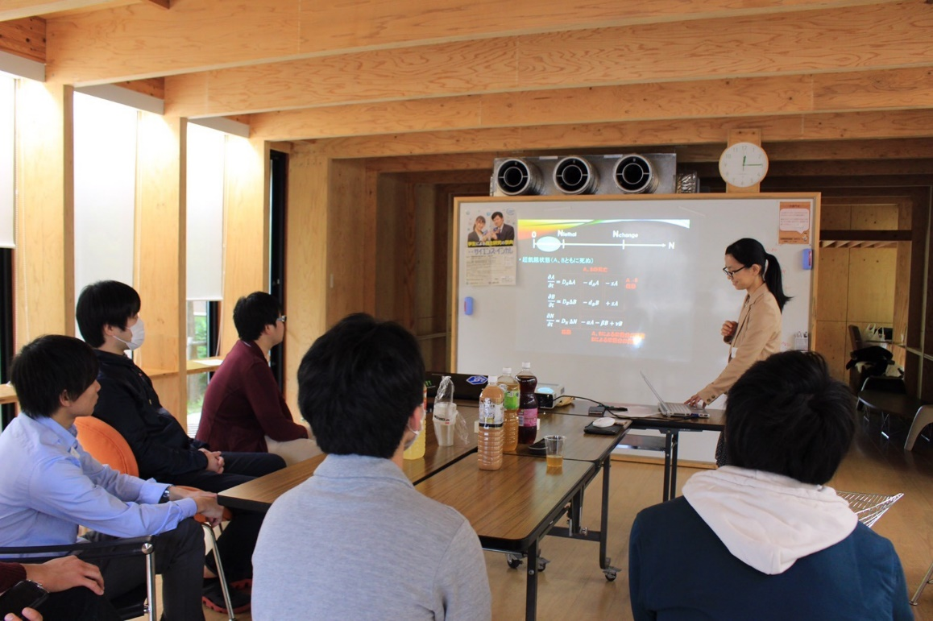
山陰Jamboree
地元・松江の良さをもっと伝えたい ―――
第7回サイエンスインカレ入賞テーマへ

Slide 5
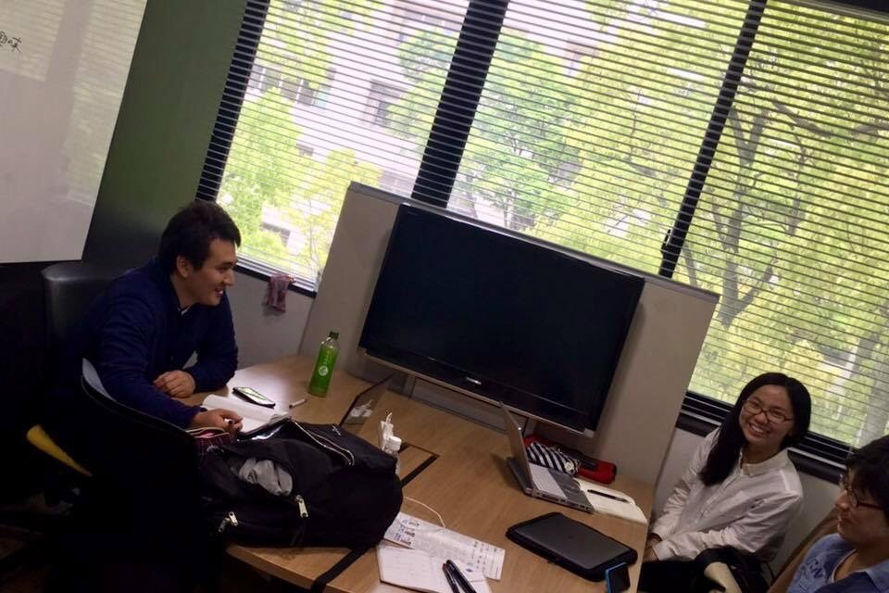
Coming Soon！
中部Jamboree
運営メンバー募集中！

Slide 6
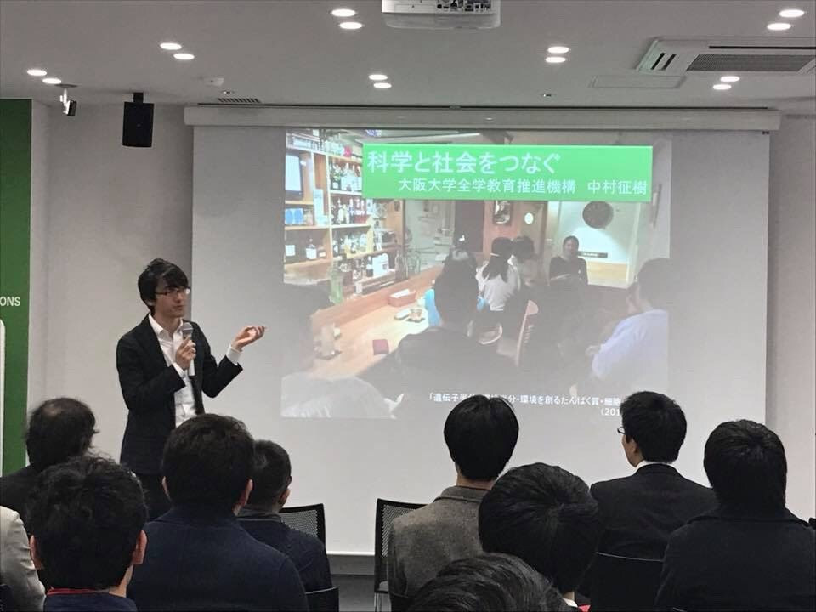
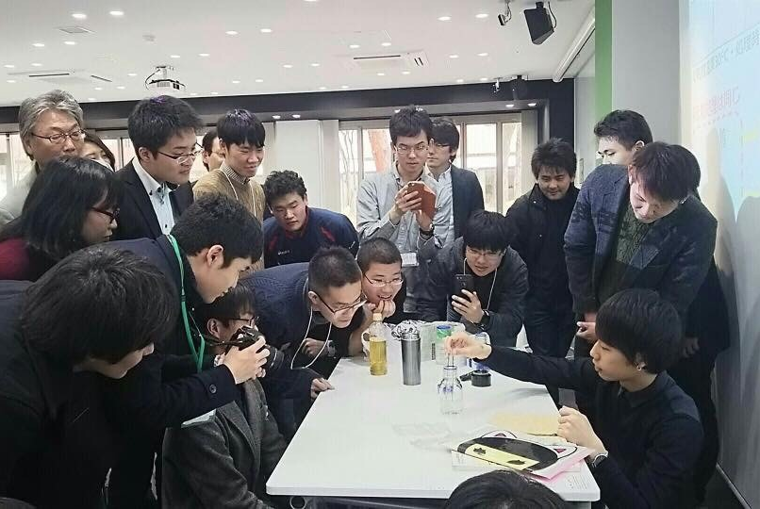
ものづくり
コンテスト！？
関西Jamboree
お見合い
研究交流会！？

